Slide 1
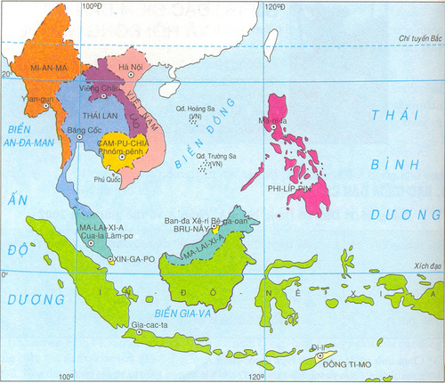
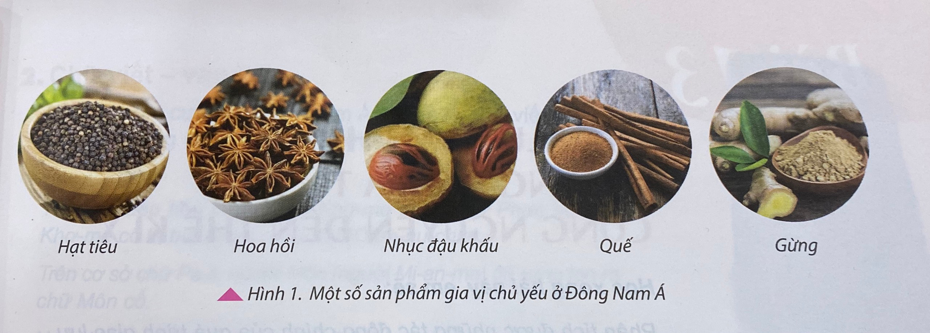
.
Bài 12: SỰ HÌNH THÀNH VÀ BƯỚC ĐẦU PHÁT TRIỂN CỦA CÁC VƯƠNG QUỐC PHONG KIẾN Ở ĐÔNG NAM Á
(TỪ THẾ KỈ VII ĐẾN THẾ KỈ X)
(.... tiết)

Slide 2
.
1. Sự hình thành các vương quốc phong kiến.
Nhóm bàn - 2 bạn (5 phút)
Quan sát lược đồ hình1 (tr. 52) và khai thác thông tin trong SGK
Nêu tên và xác định nơi hình thành các vương quốc phong kiến trên lược đồ và vương quốc đó thuộc các quốc gia Đông Nam Á nào ngày nay?
cơ sở hình thành các vương quốc phong kiến Đông Nam Á?
HẾT GIỜ

Slide 3
.
1. Sự hình thành các vương quốc phong kiến.
- Hình thành từ thế kỉ VII – X.
Vương quốc phong kiến | Thuộc quốc gia ngày nay
- Pa-gan - Sri Kse-tra | Myanma
- Ha-ri-pun-giay-a - Đva-ra-va-ti | Thái Lan
- Chân Lạp | Cam-pu-chia
Đại Cồ Việt Chăm-pa | Việt Nam
- Tu-ma-sic | Xin-ga-po
Sri-vi-giay-a Kalinga | In-đô-nê-xi-a

Slide 4
2. Hoạt động kinh tế ở các vương quốc phong kiến Đông Nam Á từ thế kỉ VII đến thế kỉ X.
.
Hoạt động nhóm - “Khăn trải bàn” - 7 phút
Ý kiến cá nhân
1
Khai thác tư liệu sgk (55) và cho biết thương nhân nước ngoài bị hấp dẫn bởi những sản vật nào của vương quốc Sri Vi-giay-a?
Hãy trình bày hoạt động kinh tế chính của các vương quốc phong kiến Đông Nam Á từ thế kỉ VII đến X?
- Giải thích về sự phát triển kinh tế khác nhau giữa các vương quốc lục địa với vương quốc ở hải đảo?
Ý kiến cá nhân
Ý kiến cá nhân
4
2
3
HẾT GIỜ
Ý kiến cá nhân

Slide 5
2. Hoạt động kinh tế ở các vương quốc phong kiến Đông Nam Á từ thế kỉ VII đến thế kỉ X.
+ Nông nghiệp vẫn là nến kinh tế chủ yếu của các vương quốc phong kiến.
+ Thương mại biển phát triển, kết nối buôn bán châu Á và châu Âu. (Con đường gia vị)
+ Thương cảng nổi tiếng: Đại Chiêm (Chăm pa), Pa-lem-bang (Sri Vi-giay-a)…
=> Điểm giao lưu kinh tế, văn hoá giữa các châu lục.

Slide 6
Trắc nghiệm:
Câu 1: Ý nào sau đây không phù hợp để điền vào chỗ trống (....) trong câu sau?
Các vương quốc phong kiến ​​Đông Nam Á đã phát huy những lợi thế để phát triển kinh tế, đó là ...
Vị trí địa lý.
Điều kiện tự nhiên thuận lợi.
Khí hậu ôn hòa, thuận lợi cho cây trồng lâu năm phát triển.
Điểm đến hấp dẫn của thương nhân các nước Ả Rập, Hy Lạp, La Mã.
D

Slide 7
Trắc nghiệm:
Câu 2: Các quốc gia phong kiến Đông Nam Á ra đời vào khoảng thời gian nào?
Thiên niên kỉ VII TCN.
Từ thế kỉ VII đến thế kỉ X.
Thế kỉ VII.
Thế kỉ X TCN.
B
Câu 3: Quốc gia phong kiến ​​nào ở Đông Nam Á phát triển mạnh về hoạt động buôn bán đường biển?
Chân Lạp.
Pa-gan.
Xri Vi-giay-a.
Cam-pu-chia.
C

Slide 8
.
Luyện tập:
Câu 1: Các vương quốc phong kiến Đông Nam Á đã phát huy những lợi thế nào để phát triển kinh tế?
Gợi ý
- Vị trí địa lí thuận lợi: nằm án ngữ trên con đường hàng hải nối giữa Ấn Độ Dương và Thái Bình Dương, nối các quốc gia phương Đông với Địa Trung Hải.
- Điểu kiện tự nhiên thuận lợi: Mạng lưới sông ngòi dày đặc, đất đai tương đối màu mỡ, khí hậu gió mùa, nhiều sản vật phong phú.
Câu 2: Hoạt động giao lưu thương mại đã tác động như thế nào đến sự phát triển kinh tế các quốc gia phong kiến Đông Nam Á?

Slide 9
.
Vận dụng:
Câu 3: Có một câu chuyện thú vị như sau: Vào thế kỉ X, 1 pao nghệ tây (khoảng 4 lạng) có giá ngang với 1 con ngựa, 1 pao gừng có giá ngang 1 con bò. Từ câu chuyện trên cùng thông tin trong bài học, hãy viết một đoạn văn ngắn (từ 3-5 câu) mô tả sự hấp dẫn của nguồn gia vị ở các vương quốc Đông Nam Á đối với thương nhân nước ngoài.

Slide 10
.
GIAO NHIỆM VỤ Ở NHÀ
Hoàn thành bài tập.
Đọc và trả lời các câu hỏi bài 11. Giao lưu văn hóa ở Đông Nam Á.

